Slide 1
Практична граматика англійської мови (2 курс)
Викладач: Лебедєва Н. М.

Slide 2
Граматика англійської мови – це ціла система правил побудови словоформ та з’єднання слів у реченні, до якої належать частини мови, часи, структура речень та пунктуація. Під час застосування правил на практиці, ви навчитесь контролювати правильність вашої мови. Саме завдяки вивченню граматики з усіма її тонкощами, ви на крок наблизитесь до оволодіння англійської мови в цілому.

Slide 3
МЕТА КУРСУ:
оволодіння іноземною мовою як засобом комунікації для успішного виконання подальшої професійної діяльності, що визначає кінцеву мету навчання іншомовного спілкування;
набуття комунікативної компетенції в усному і писемному мовленні, тобто здатності міжкультурного іншомовного спілкування залежно від конкретної ситуації.

Slide 4
ЗАВДАННЯ КУРСУ
ПРАКТИЧНІ:
МЕТОДИЧНІ:
ПІЗНАВАЛЬНІ:
оволодіння іншомовною мовленнєвою діяльністю в основних її видах – граматики, говорінні, аудіюванні та читанні – для здійснення іншомовного міжособистісного спілкування;
формування вмінь виявляти й реалізовувати освітній потенціал іноземної мови як навчального предмета, включаючи країнознавчу та лінгвокраїнознавчу інформацію в доступній для студентів формі.
формування мовної, мовленнєвої, соціокультурної та навчальної компетенцій студентів;
удосконалення вмінь творчо застосовувати свої знання під час практичної діяльності.
розвивати пізнавальні та інтелектуальні здібності студентів, їхню мовленнєву і творчу активність, ініціативність, уміння самостійно поповнювати свої знання і культуру власного мовлення.

Slide 5
ОЧІКУВАНІ РЕЗУЛЬТАТИ
Вивчення дисципліни спрямоване на формування у студентів таких знань, умінь і навичок:
виконання поставлених завдань спрямоване на отримання студентами лексичних та граматичних знань з англійської мови,
формування на їхній основі таких умінь:
користуватися базовими засобами зв’язку для поєднання висловлювань у чіткому, логічно об’єднаному дискурсі.

Slide 6
ОСНОВНІ ТЕМИ:
Структура англійського речення
Частини мови
Часи дієслова
Узгодження часів
Пасивний стан дієслова
Способи дієслова
Модальні дієслова
Неособові форми дієслова
Артикль
Типи речень
Пряма і непряма мова

Slide 7
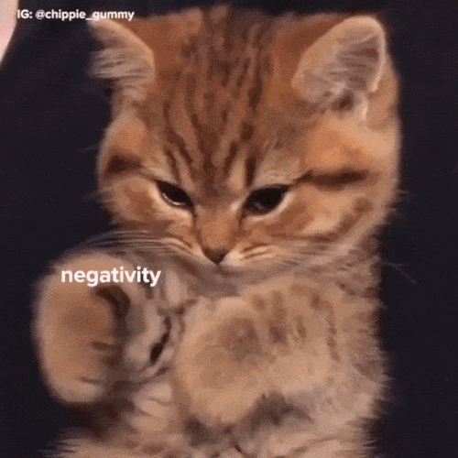
ЗАПРОШУЄМО НА КУРС!

